Slide 1



Weeek
Авоська и Небоська

Slide 2
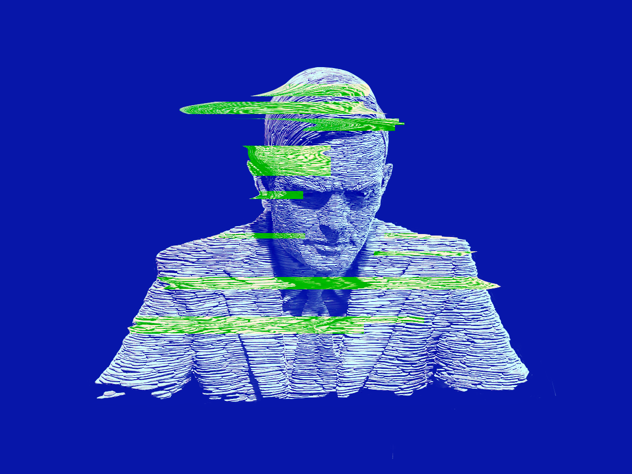
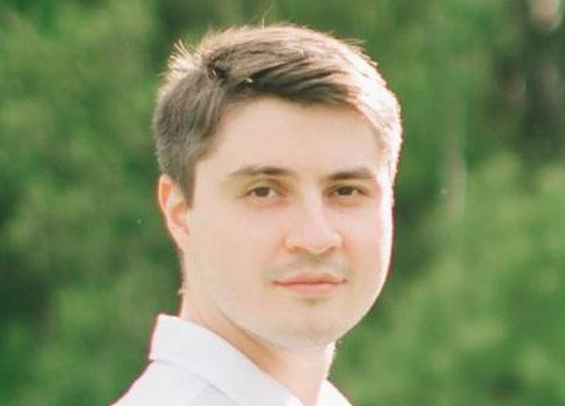
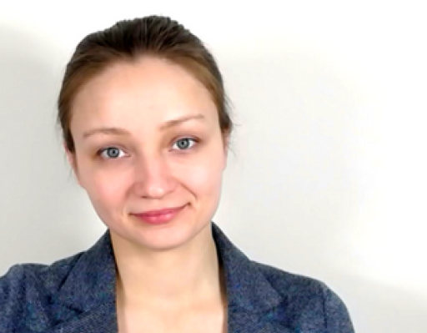
КОМАНДА
Кайгородов
Глеб
Борисович
Data Scientist
Коряковцева
Алёна
Андреевна
Data Analyst
Граур
Андрей Константинович
Frontend
Кудрявцева Полина Дмитриевна
Data Analyst
Ли
Диана Александровна
Product manager

Slide 3
Проблема
Люди, не знакомые с системами типа Jira, затрудняются заводить задачи самостоятельно. Наша система должна упростить для них этот процесс – достаточно короткого текстового сообщения.

Slide 4
Практическая ценность
Цель проекта WEEEK состоит в создании удобной и простой платформы для командной работы над задачами и проектами. Основные задачи проекта включают в себя:
1. Упрощение процесса постановки задач. В настоящий момент этот процесс требует нескольких шагов, таких как набор текста, указание проекта и назначение исполнителя. Цель: создать возможность постановки задачи быстро и просто, подобно отправке аудиосообщения.
2. Разработка системы разметки текста из различных источников. Это позволит автоматически определить событие или действие, которое необходимо выполнить.

Slide 5
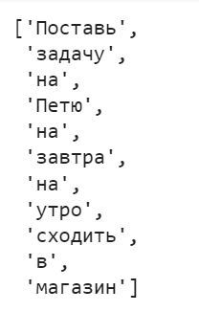
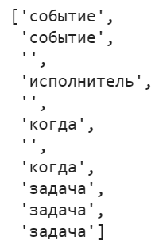
Решение
Так как на данный момент нет данных и нет четкого понимания ожиданий заказчика, рассматриваем использование LSTM модели, которая обучилась нескольких примерах.
Ссылка: https://colab.research.google.com/drive/1mmQwxs7Bz1YrnOBKwh08Ws8XWz0XUJyY?usp=sharing

Slide 6

План действий
Получить ответы на вопросы
Дальнейшие действия зависят от полученной информации.

Slide 7
Спасибо за внимание!

